Slide 1
Отрезки хорд, секущих и касательных
При решении многих задач по планиметрии используются соотношения между длинами отрезков хорд, секущих и касательных.
Начнём с теорем, которые пригодятся при решении задач.
Шевкин А. В., Заслуженный учитель РФ.
avshevkin@mail.ru www.shevkin.ru

Slide 2
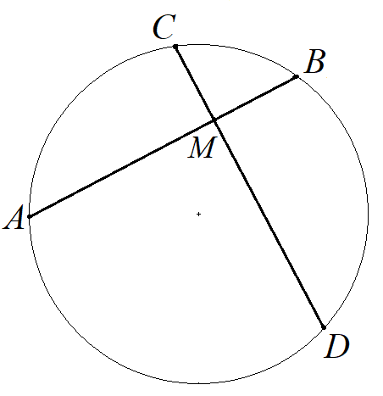
Свойство пересекающихся хорд
1. Хорды AB и CD пересекаются в точке M. Докажите, что AM ∙ MB = CM ∙ MD.
Этот факт формулируют так.
Произведения отрезков пересекающихся хорд равны.
Доказательство. Проведём отрезки AC и BD.

Slide 3
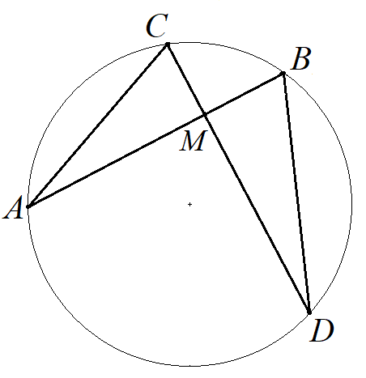
Свойство пересекающихся хорд
1. Хорды AB и CD пересекаются в точке M. Докажите, что AM ∙ MB = CM ∙ MD.
Этот факт формулируют так.
Произведения отрезков пересекающихся хорд равны.
Доказательство. Проведём отрезки AC и BD.

Slide 4
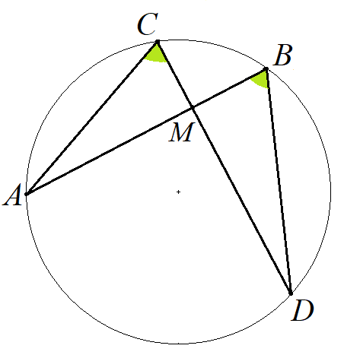
Свойство пересекающихся хорд
1. Хорды AB и CD пересекаются в точке M. Докажите, что AM ∙ MB = CM ∙ MD.
Этот факт формулируют так.
Произведения отрезков пересекающихся хорд равны.
Доказательство. Проведём отрезки AC и BD.
∠ACD = ∠ABD – они вписанные, опираются на одну и ту же дугуAD.

Slide 5
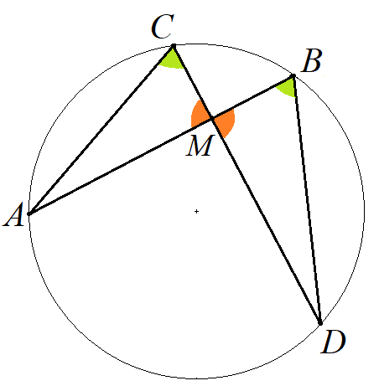
Свойство пересекающихся хорд
1. Хорды AB и CD пересекаются в точке M. Докажите, что AM ∙ MB = CM ∙ MD.
Этот факт формулируют так.
Произведения отрезков пересекающихся хорд равны.
Доказательство. Проведём отрезки AC и BD.
∠ACD = ∠ABD – они вписанные, опираются на одну и ту же дугуAD. ∠AMC = ∠BMD – как вертикальные.
Следовательно, ΔAMC ~ ΔDMB по двум углам.

Slide 6
Свойство пересекающихся хорд
1. Хорды AB и CD пересекаются в точке M. Докажите, что AM ∙ MB = CM ∙ MD.
Этот факт формулируют так.
Произведения отрезков пересекающихся хорд равны.
… Из подобия треугольников следует, что их соответственные стороны пропорциональны:
AM : MD = CM : MB.
Следовательно, AM ∙ MB = CM ∙ MD, что и т. д.

Slide 7
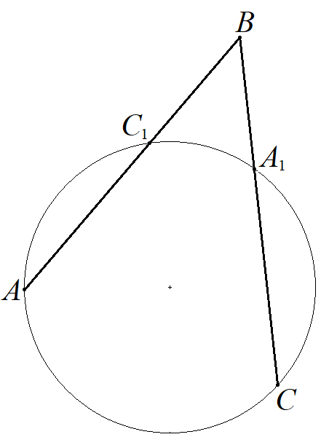
Свойство секущих
2. Точка B лежит вне окружности. Секущие BA и BC пересекают окружность в точках C₁ и A₁ соответственно (см. рис.). Докажите, что BA ∙ BC₁ = BC ∙ BA₁.
Этот факт формулируют так.
Если из точки вне окружности проведены две секущие, то произведения отрезков секущих на их внешние части равны.

Slide 8
Свойство секущих
2. Точка B лежит вне окружности. Секущие BA и BC пересекают окружность в точках C₁ и A₁ соответственно (см. рис.). Докажите, что BA ∙ BC₁ = BC ∙ BA₁.
Доказательство. Построим отрезки:
AC, A₁C₁, CC₁ и AA₁.

Slide 9
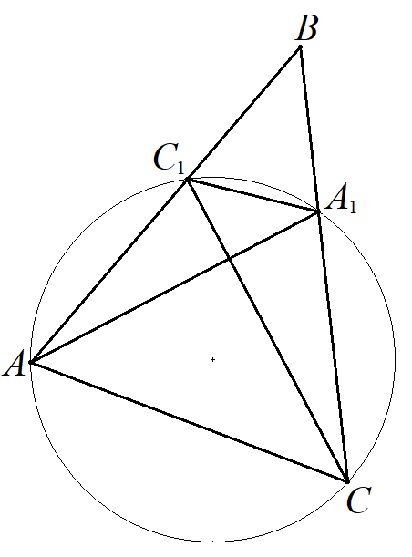
Свойство секущих
2. Точка B лежит вне окружности. Секущие BA и BC пересекают окружность в точках C₁ и A₁ соответственно (см. рис.). Докажите, что BA ∙ BC₁ = BC ∙ BA₁.
Доказательство. Построим отрезки:
AC, A₁C₁, CC₁ и AA₁.

Slide 10
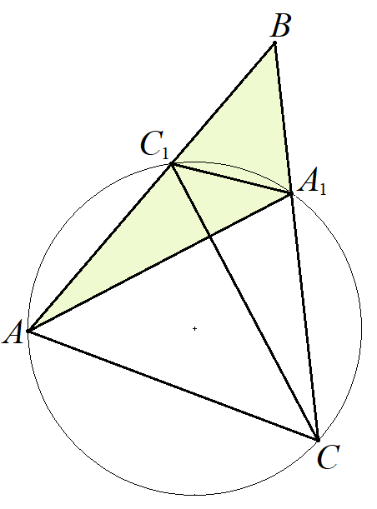
Свойство секущих
2. Точка B лежит вне окружности. Секущие BA и BC пересекают окружность в точках C₁ и A₁ соответственно (см. рис.). Докажите, что BA ∙ BC₁ = BC ∙ BA₁.
Доказательство. Построим отрезки:
AC, A₁C₁, CC₁ и AA₁.
В ΔABA₁
1

Slide 11
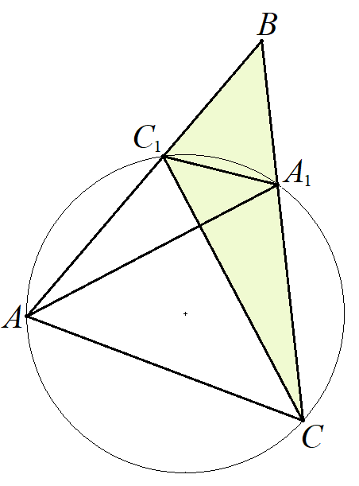
Свойство секущих
2. Точка B лежит вне окружности. Секущие BA и BC пересекают окружность в точках C₁ и A₁ соответственно (см. рис.). Докажите, что BA ∙ BC₁ = BC ∙ BA₁.
Доказательство. Построим отрезки:
AC, A₁C₁, CC₁ и AA₁.
В ΔABA₁ и ΔCBC₁:
1

Slide 12
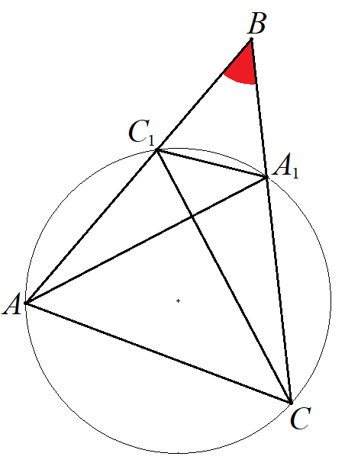
Свойство секущих
2. Точка B лежит вне окружности. Секущие BA и BC пересекают окружность в точках C₁ и A₁ соответственно (см. рис.). Докажите, что BA ∙ BC₁ = BC ∙ BA₁.
Доказательство. Построим отрезки:
AC, A₁C₁, CC₁ и AA₁.
В ΔABA₁ и ΔCBC₁: ∠B – общий,

Slide 13
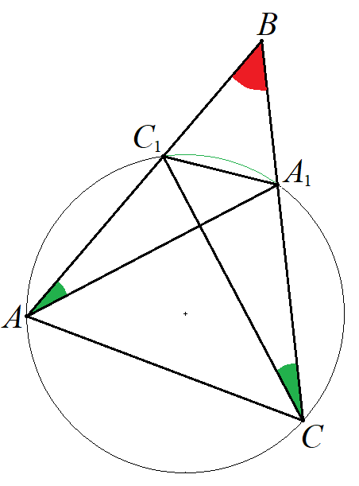
Свойство секущих
2. Точка B лежит вне окружности. Секущие BA и BC пересекают окружность в точках C₁ и A₁ соответственно (см. рис.). Докажите, что BA ∙ BC₁ = BC ∙ BA₁.
Доказательство. Построим отрезки:
AC, A₁C₁, CC₁ и AA₁.
В ΔABA₁ и ΔCBC₁: ∠B – общий,
∠BAA₁ = ∠BCC₁, как вписанные углы, опирающиеся на одну и ту же дугу окружности.
Следовательно, ΔABA₁ ~ ΔCBC₁ по двум углам.

Slide 14
Свойство секущих
2. Точка B лежит вне окружности. Секущие BA и BC пересекают окружность в точках C₁ и A₁ соответственно (см. рис.). Докажите, что BA ∙ BC₁ = BC ∙ BA₁.
… Стороны подобных треугольников пропорциональны: BA : BC = BA₁ : BC₁. Следовательно,
BA ∙ BC₁ = BC ∙ BA₁,
что и требовалось доказать.

Slide 15
Свойство секущих
Доказанное равенство справедливо для любых секущих, проведённых из точки B. Поворачивая луч BC вокруг его начала B, будем сближать точки A₁ и C до тех пор, пока отрезки BC и BA₁ не совпадут.

Slide 16
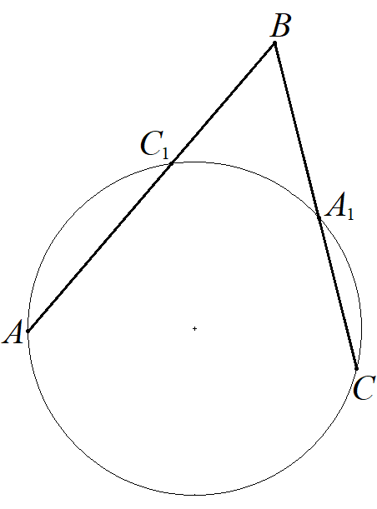
Свойство секущих
Доказанное равенство справедливо для любых секущих, проведённых из точки B. Поворачивая луч BC вокруг его начала B, будем сближать точки A₁ и C до тех пор, пока отрезки BC и BA₁ не совпадут.

Slide 17
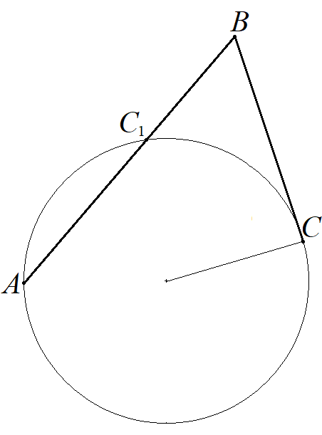
Свойство касательной и секущей
Доказанное равенство справедливо для любых секущих, проведённых из точки B. Поворачивая луч BC вокруг его начала B, будем сближать точки A₁ и C до тех пор, пока отрезки BC и BA₁ не совпадут. Получим BA ∙ BC₁ = ${BC}^{2}$. Этот факт формулируют так. Если из точки вне окружности проведены касательная и секущая, то квадрат касательной равен произведению секущей на её внешнюю часть. Докажем его.

Slide 18
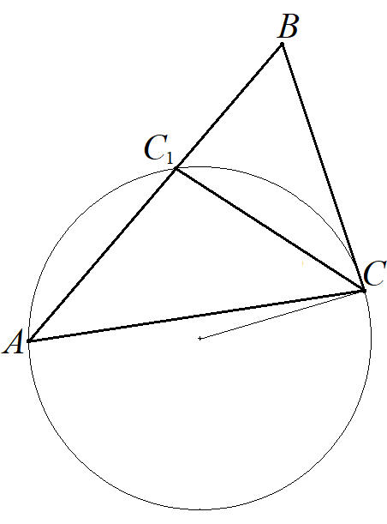
Свойство касательной и секущей
3. Точка B лежит вне окружности. К окружности проведены касательная BC и секущая BA, пересекающая окружность в точке С₁ (см. рис.). Докажите, что: ${BC}^{2}$ = BA ∙ BC₁.
Доказательство. Построим отрезки:
AC и CC₁.

Slide 19
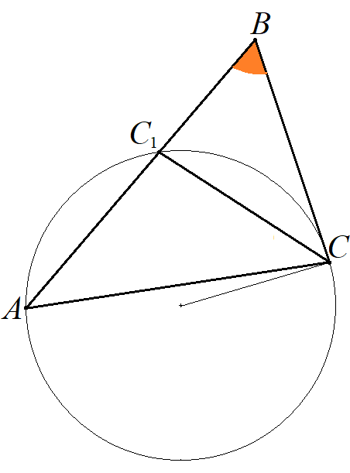
Свойство касательной и секущей
3. Точка B лежит вне окружности. К окружности проведены касательная BC и секущая BA, пересекающая окружность в точке С₁ (см. рис.). Докажите, что: ${BC}^{2}$ = BA ∙ BC₁.
Доказательство. Построим отрезки:
AC и CC₁. В ΔABC и ΔCBC₁: ∠B – общий,

Slide 20
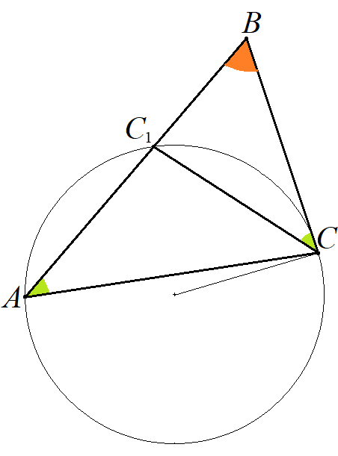
Свойство касательной и секущей
3. Точка B лежит вне окружности. К окружности проведены касательная BC и секущая BA, пересекающая окружность в точке С₁ (см. рис.). Докажите, что: ${BC}^{2}$ = BA ∙ BC₁.
Доказательство. Построим отрезки:
AC и CC₁. В ΔABC и ΔCBC₁: ∠B – общий, ∠BAC = ∠BCC₁ – оба измеряются половиной дуги CC₁.

Slide 21

Свойство касательной и секущей
3. Точка B лежит вне окружности. К окружности проведены касательная BC и секущая BA, пересекающая окружность в точке С₁ (см. рис.). Докажите, что: ${BC}^{2}$ = BA ∙ BC₁.
Доказательство. Построим отрезки:
AC и CC₁. В ΔABC и ΔCBC₁: ∠B – общий, ∠BAC = ∠BCC₁ – оба измеряются половиной дуги CC₁. Следовательно, ΔABС ~ ΔCBC₁ по двум углам. Стороны подобных треугольников пропорциональны: BA : BC = BC : BC₁. Следовательно, ${BC}^{2}$ = BA ∙ BC₁, что и т. д.

Slide 22
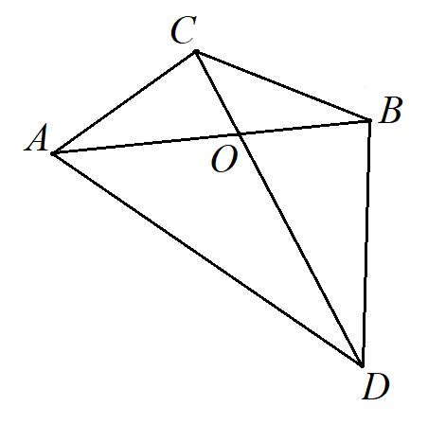
Задачи на свойства хорд, секущих, касательной
4. В четырёхугольнике ABCD диагонали AC и BD пересекаются в точке O. Докажите, что около этого четырёхугольника можно описать окружность, если AO = 9, BO = 4, CO = 3, DO = 12.
Решение. Три вершины четырёхугольника A, B и C не лежат на одной прямой, проведём через них окружность

Slide 23
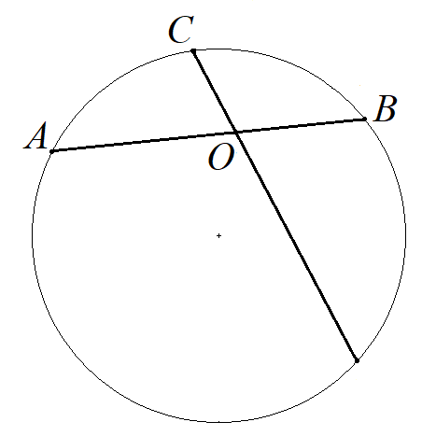
Задачи на свойства хорд, секущих, касательной
4. В четырёхугольнике ABCD диагонали AC и BD пересекаются в точке O. Докажите, что около этого четырёхугольника можно описать окружность, если AO = 9, BO = 4, CO = 3, DO = 12.
Решение. Три вершины четырёхугольника A, B и C не лежат на одной прямой, проведём через них окружность и докажем, что на ней лежит четвёртая вершина D четырёхугольника.

Slide 24
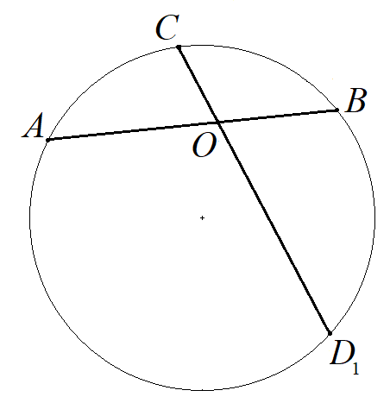
Задачи на свойства хорд, секущих, касательной
4. В четырёхугольнике ABCD диагонали AC и BD пересекаются в точке O. Докажите, что около этого четырёхугольника можно описать окружность, если AO = 9, BO = 4, CO = 3, DO = 12.
Решение. Три вершины четырёхугольника A, B и C не лежат на одной прямой, проведём через них окружность и докажем, что на ней лежит точка D.
Пусть луч CO пересекает окружность в точке D₁.

Slide 25
Задачи на свойства хорд, секущих, касательной
4. В четырёхугольнике ABCD диагонали AC и BD пересекаются в точке O. Докажите, что около этого четырёхугольника можно описать окружность, если AO = 9, BO = 4, CO = 3, DO = 12.
… По свойству отрезков пересекающихся хорд верно равенство AO ∙ OB = CO ∙ OD₁, т. е. верно равенство 9 ∙ 4 = 3 ∙ OD₁, откуда следует, что OD₁ = 12.
Так как отрезки OD₁ и OD отложены на одном луче от его начала, то точки D₁ и D совпадают. Это означает, что около четырёхугольника ABCD можно описать окружность, что и т. д.

Slide 26
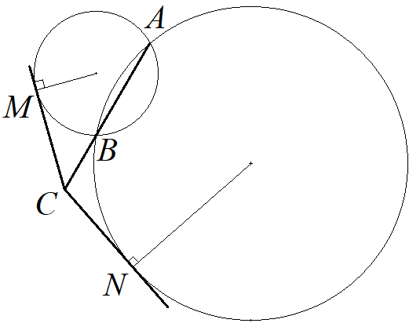
Задачи на свойства хорд, секущих, касательной
5. Две окружности пересекаются в точках A и B. На прямой AB отметили точку C и из неё провели касательные CM и CN к этим окружностям. Докажите, что CM = CN.
Доказательство. По свойству касательной и секущей верны два равенства:
${CM}^{2}$ = CA ∙ CB,
${CN}^{2}$ = CA ∙ CB,
следовательно, CM = CN, что и т. д.

Slide 27
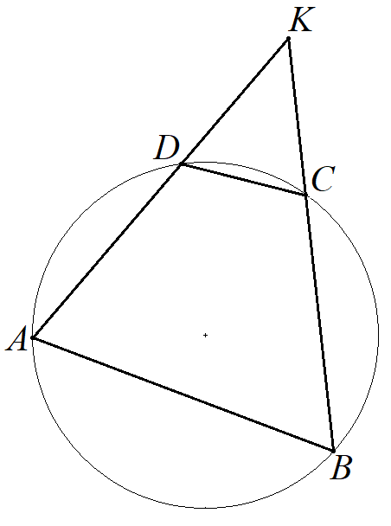
Задачи на свойства хорд, секущих, касательной
6. ОГЭ-2016. Известно, что около четырёхугольника ABCD можно описать окружность и что продолжения сторон AD и BC пересекаются в точке K. Докажите, что треугольники KAB и KCD подобны.
Доказательство. По свойству секущих верно равенство KA ∙ KD = KB ∙ KC, откуда следует, что
KA : KC = KB : KD, т. е. в треугольниках KAB и KCD стороны пропорциональны. А так как углы, заключённые между этими сторонами равны, то треугольники KAB и KCD подобны, что и т. д.

Slide 28
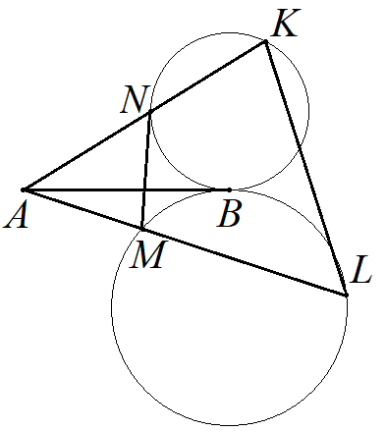
Задачи на свойства хорд, секущих, касательной
7. Две окружности касаются внешним образом в точке B. Из точки A провели общую внутреннюю касательную AB и секущие AL и AK, пересекающие окружности в точках M и N соответственно (см. рис.). Докажите, что ΔAMN ~ ΔAKL.
Доказательство. По свойству касательной и секущей верны два равенства:
${AB}^{2}$ = AK ∙ AN, ${AB}^{2}$ = AL ∙ AM,
следовательно, AK ∙ AN = AL ∙ AM и
AK : AM = AL : AN. Тогда ΔAMN ~ ΔAKL (по …).

Slide 29
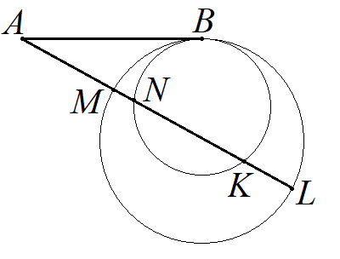
Задачи на свойства хорд, секущих, касательной
8. Две окружности касаются внутренним образом в точке B. Из точки A провели общую касательную AB и секущую AL, пересекающую окружности в точках M, N и K (см. рис.). Вычислите AM, если MN = 1, NK = 4, KL = 2.
Решение. По свойству касательной и секущей верны два равенства:${ AB}^{2}$ = AL ∙ AM, ${AB}^{2}$ = AK ∙ AN,
следовательно, AL ∙ AM = AK ∙ AN.
Пусть AM = x, составим уравнение:
(x + 7)x = (x + 5)(x + 1),
решив которое получим x = 5, значит, AM = 5.

